Slide 1
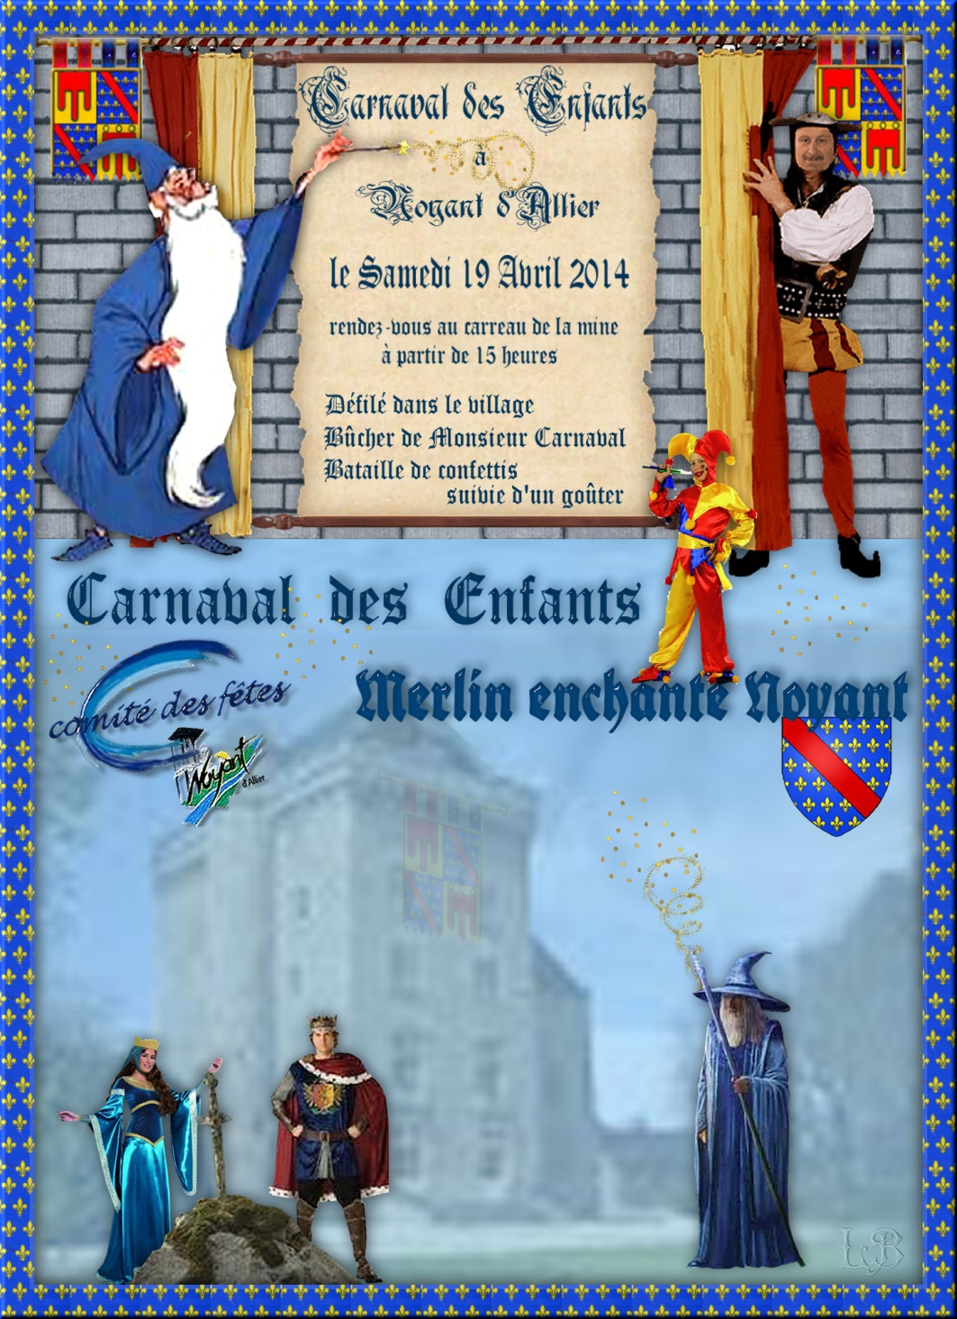
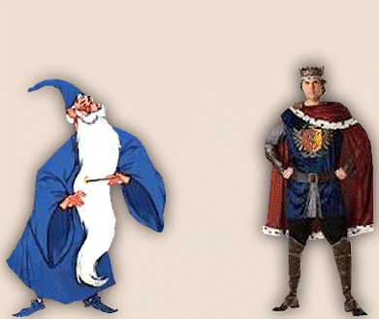



Slide 2
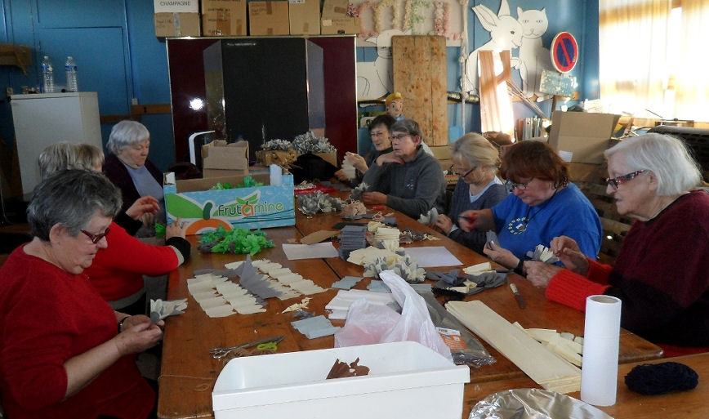
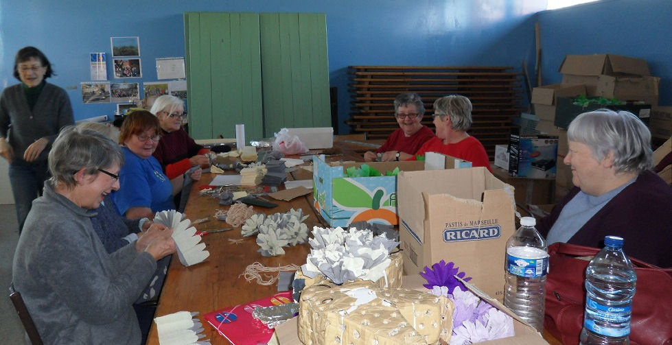
Pendant que
Les gentes dames
Œuvrent pour
Garnir le char,,,

Slide 3
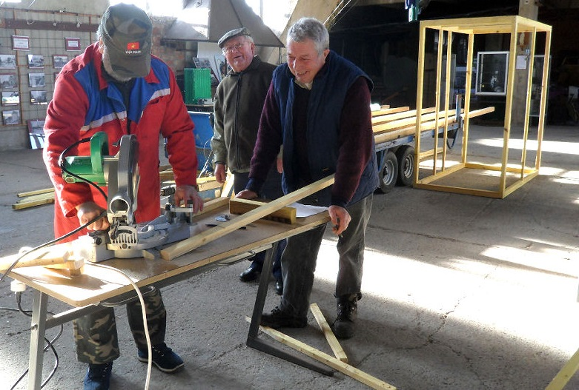

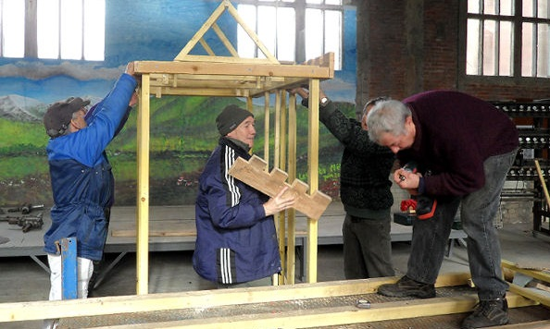
,,,Les bons Gaultiers
Bâtissent le castel
Du roi Arthur
et de MERLIN
Les bons Gaultiers = les joyeux lurons

Slide 4
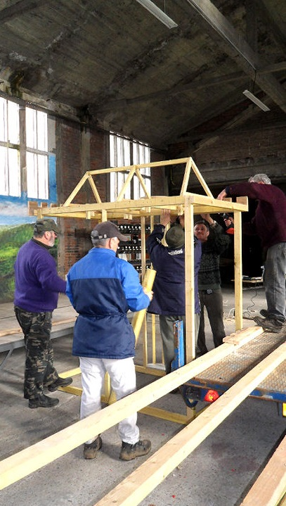
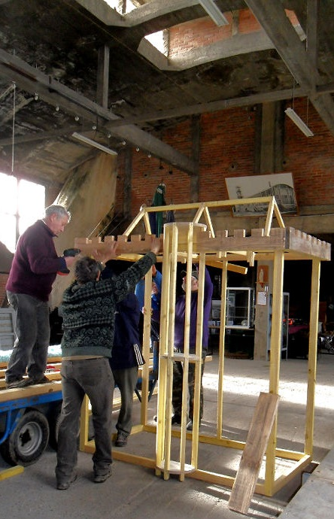

Slide 5
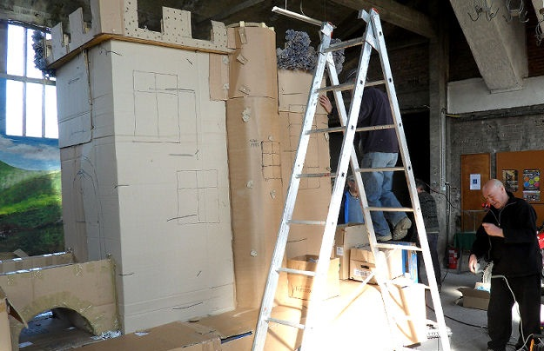
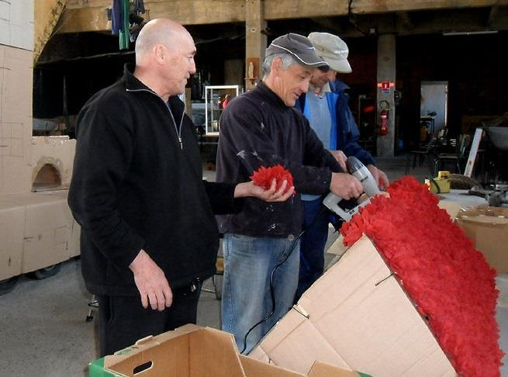

Slide 6
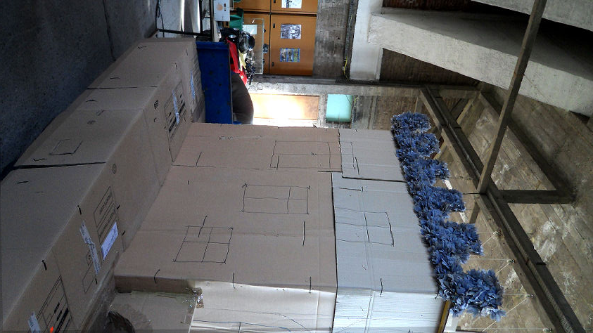
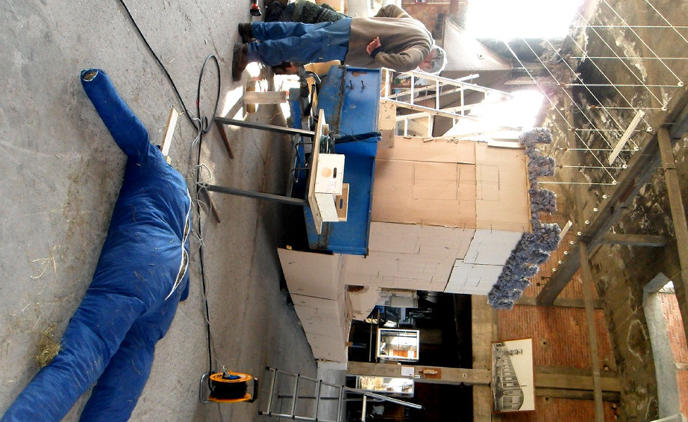

Slide 7
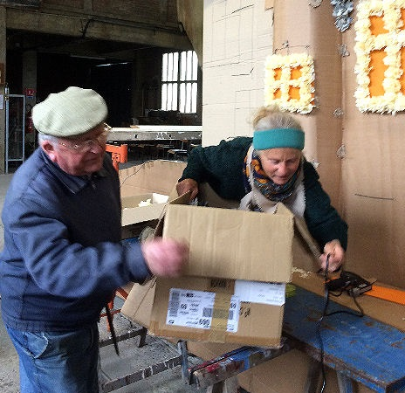
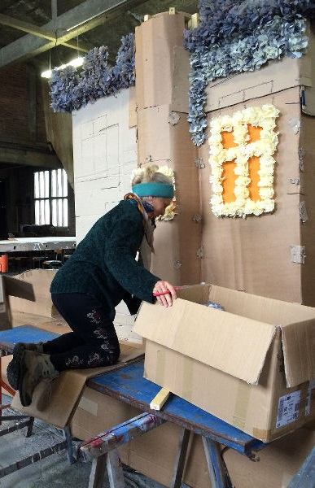
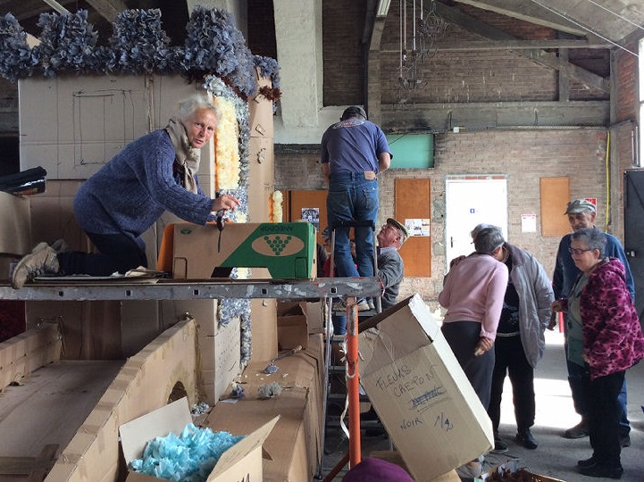

Slide 8
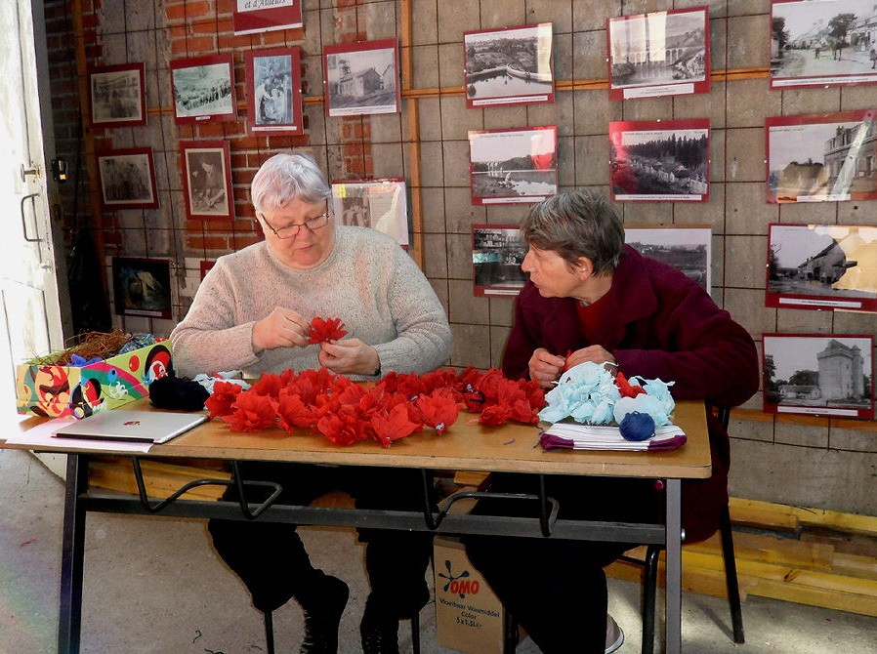

Slide 9
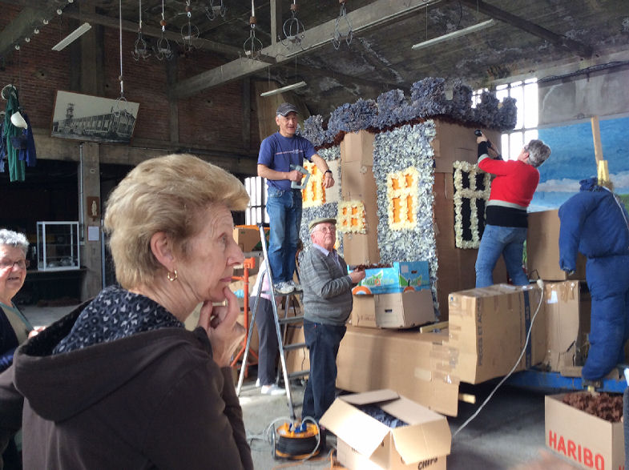

Slide 10
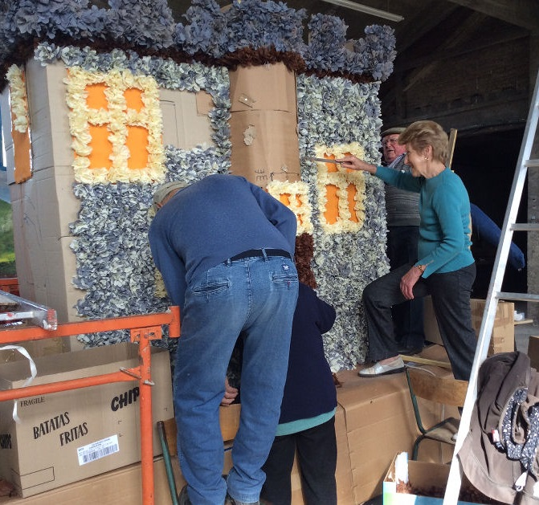
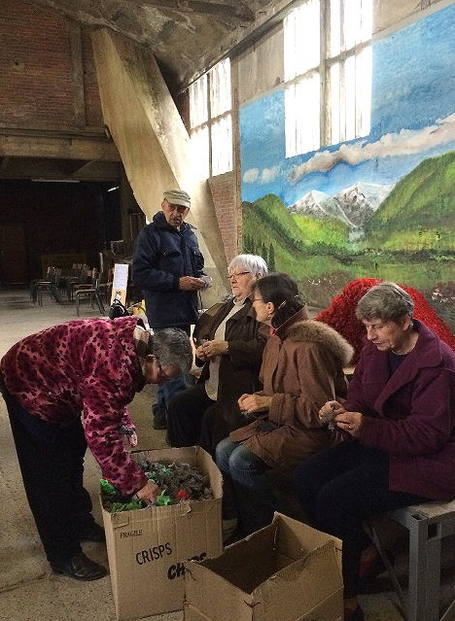

Slide 11
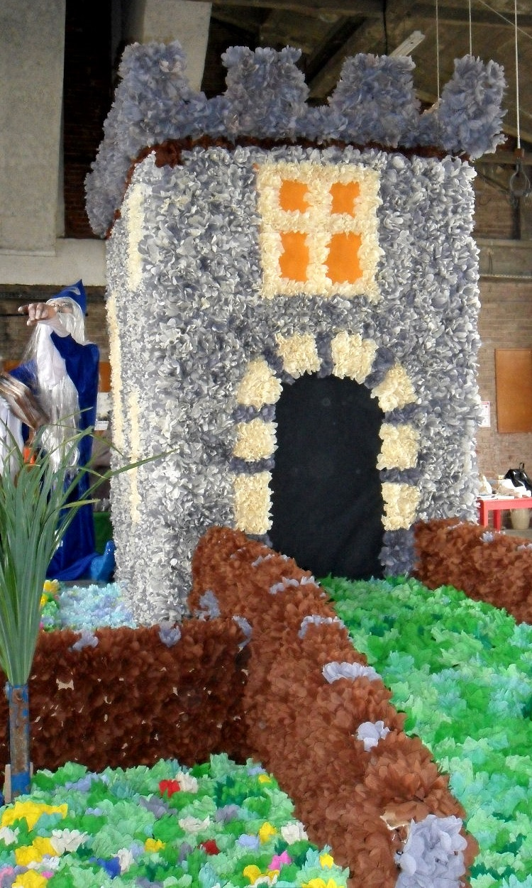
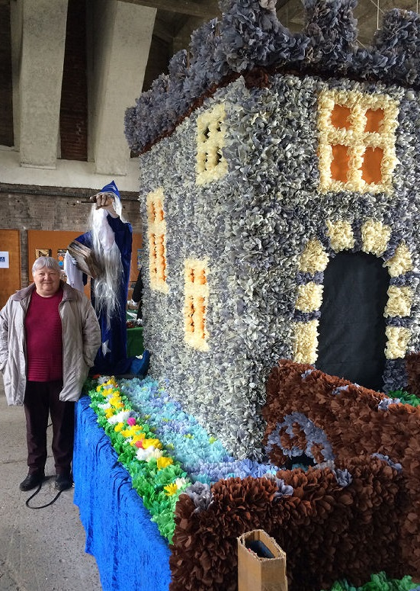

Slide 12
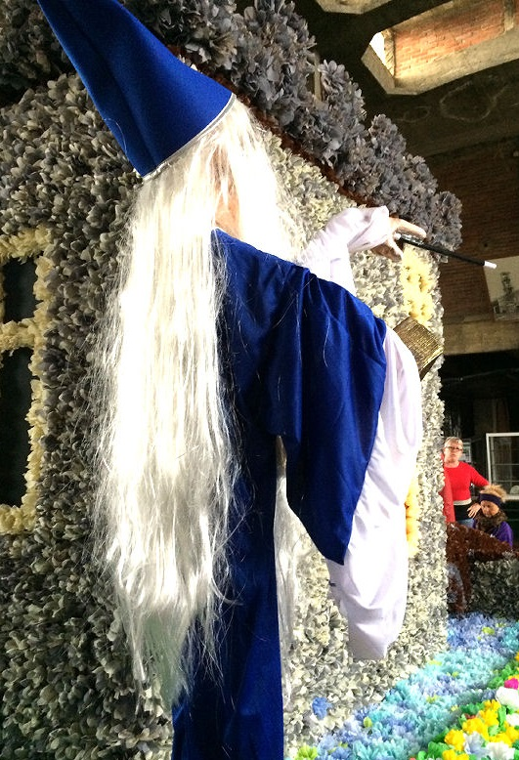
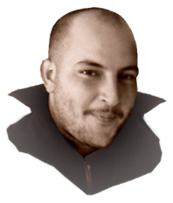
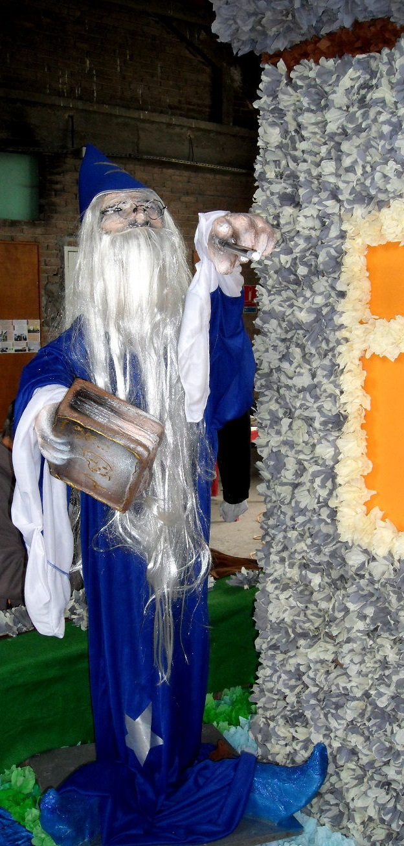
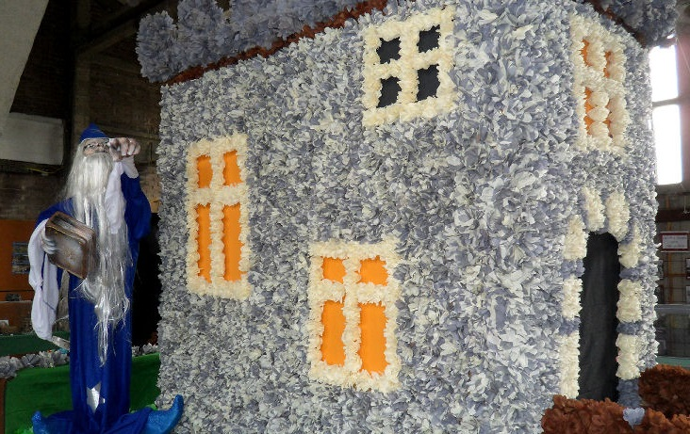
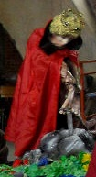
Un grand Merci au Damelot Loïc,
(fillot de René),
qui de la région Parisienne a participé
à nos travaux en réalisant
le Merlin et le roi Arthur du char
Merci et Bravo Loïc !
Ces sujets sont Magnifiques
Damelot = jeune homme de noble origine
Fillot = fils

Slide 13
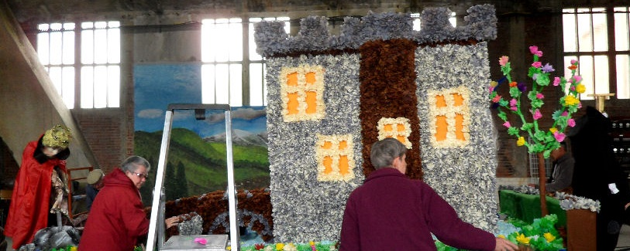
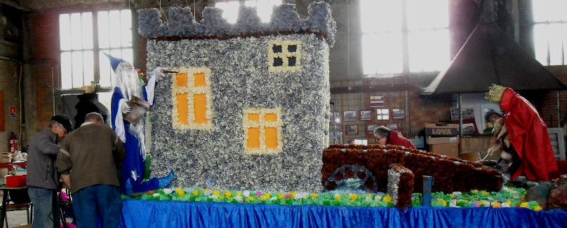

Slide 14
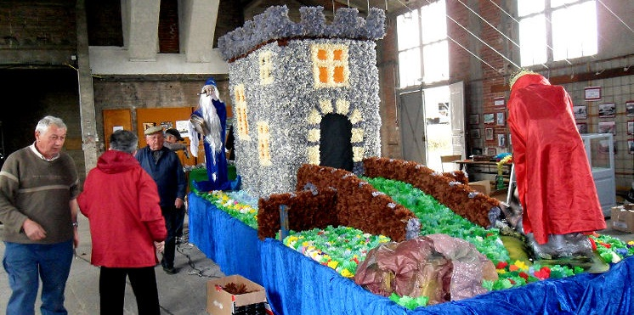
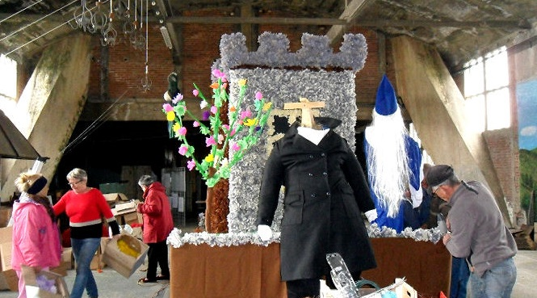

Slide 15
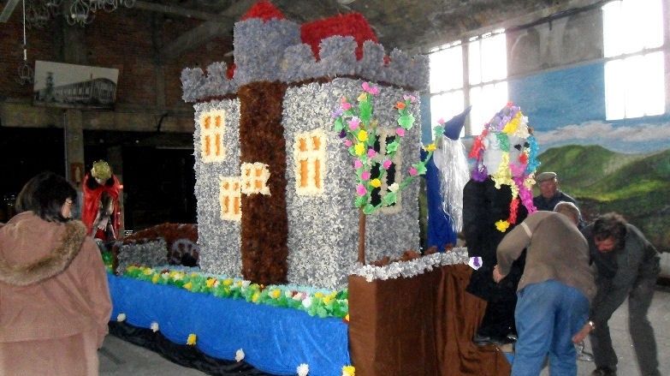
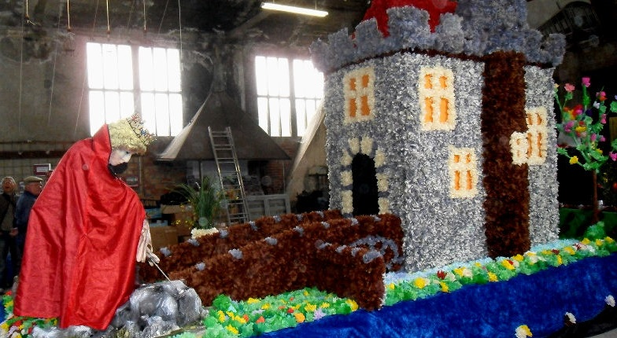

Slide 16
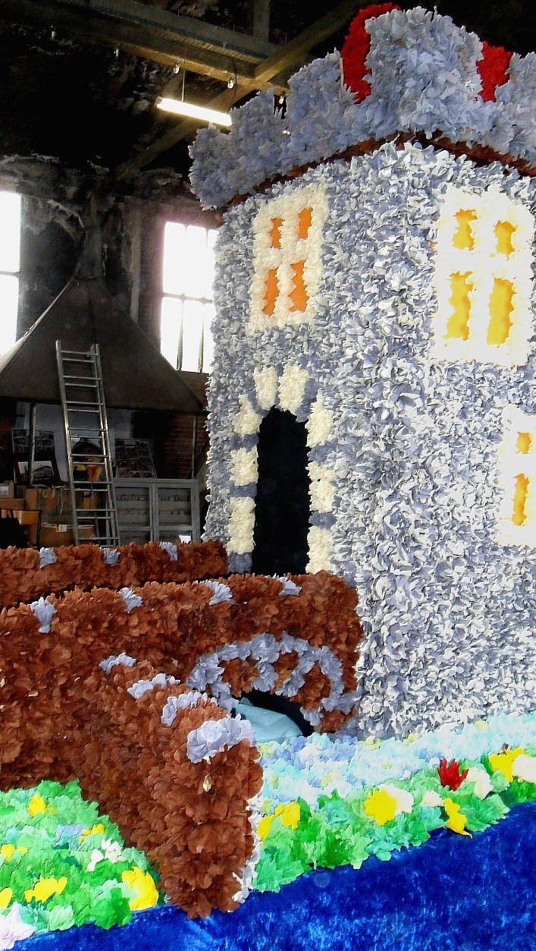
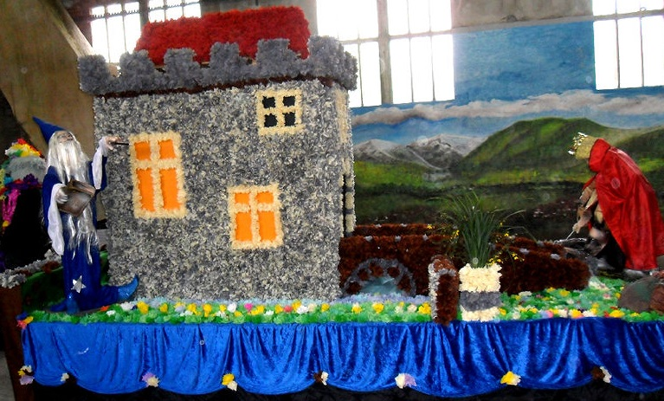

Slide 17
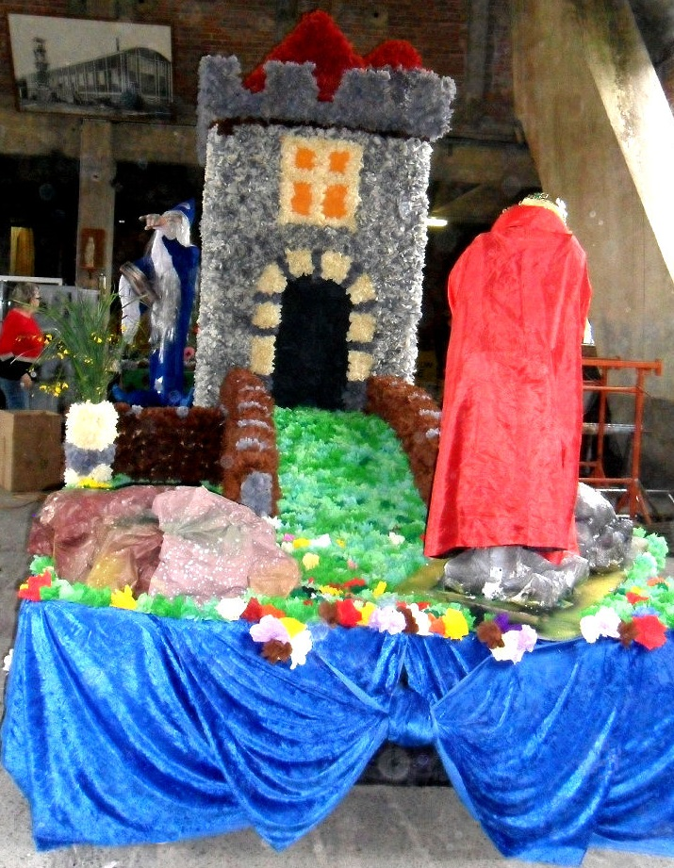
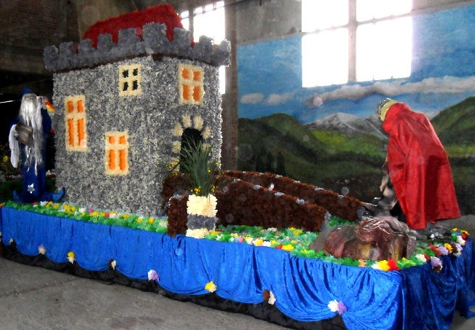

Slide 18
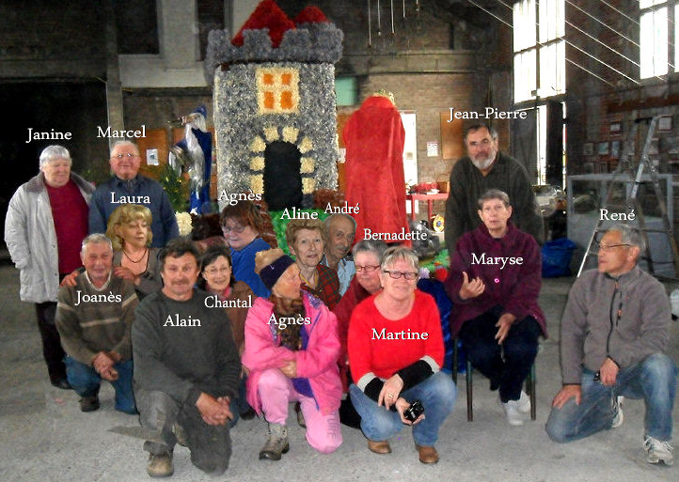
Les Carnavaliers ayant participé à la réalisation du char

Slide 19
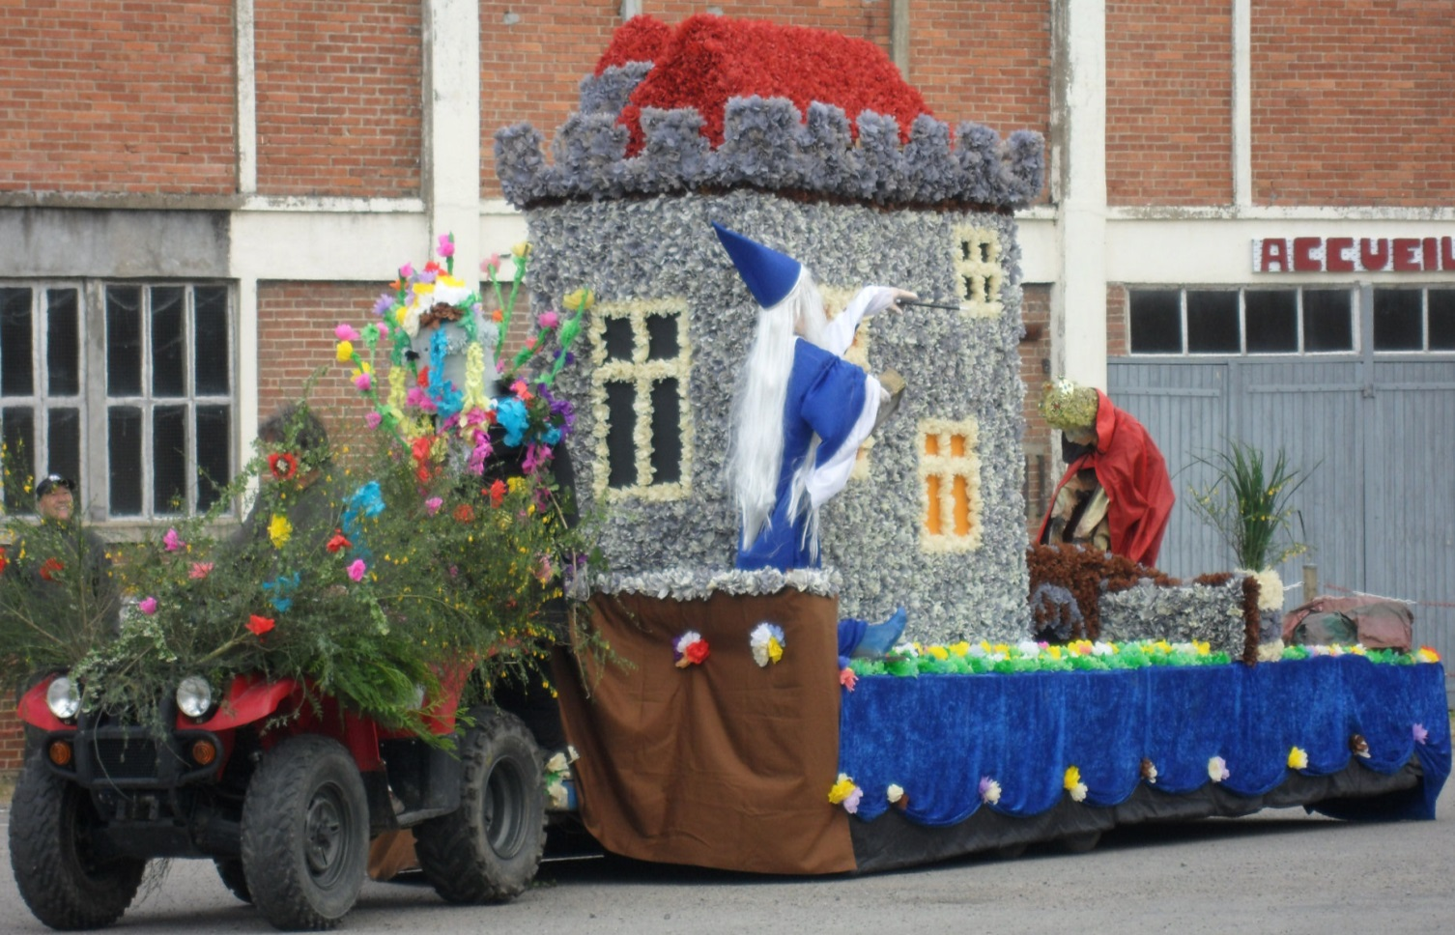
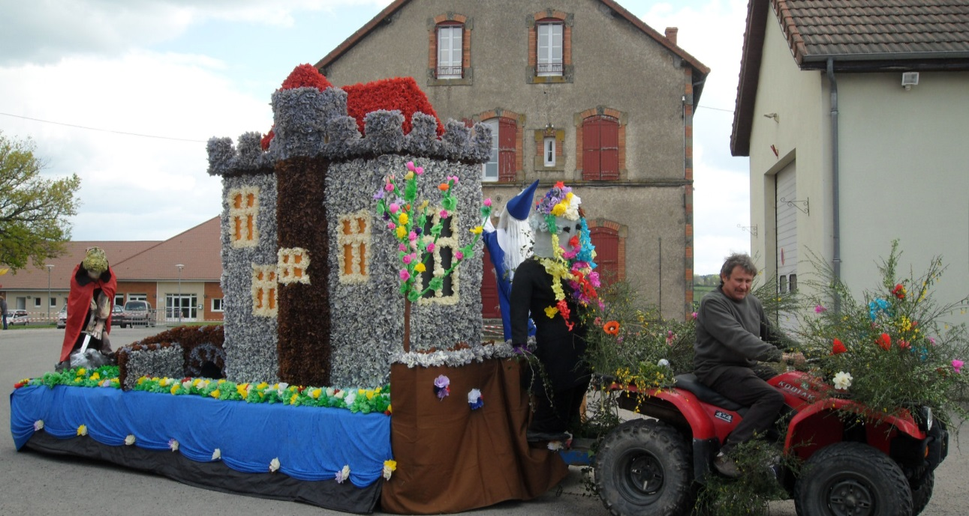

Slide 20
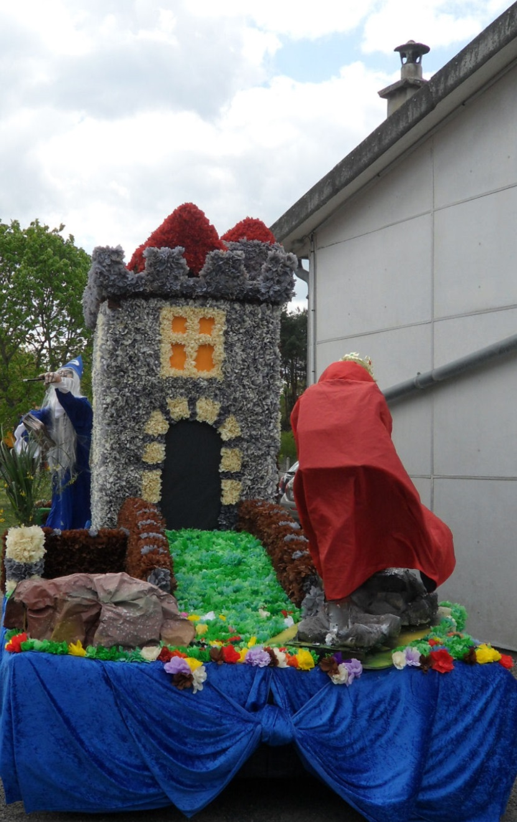
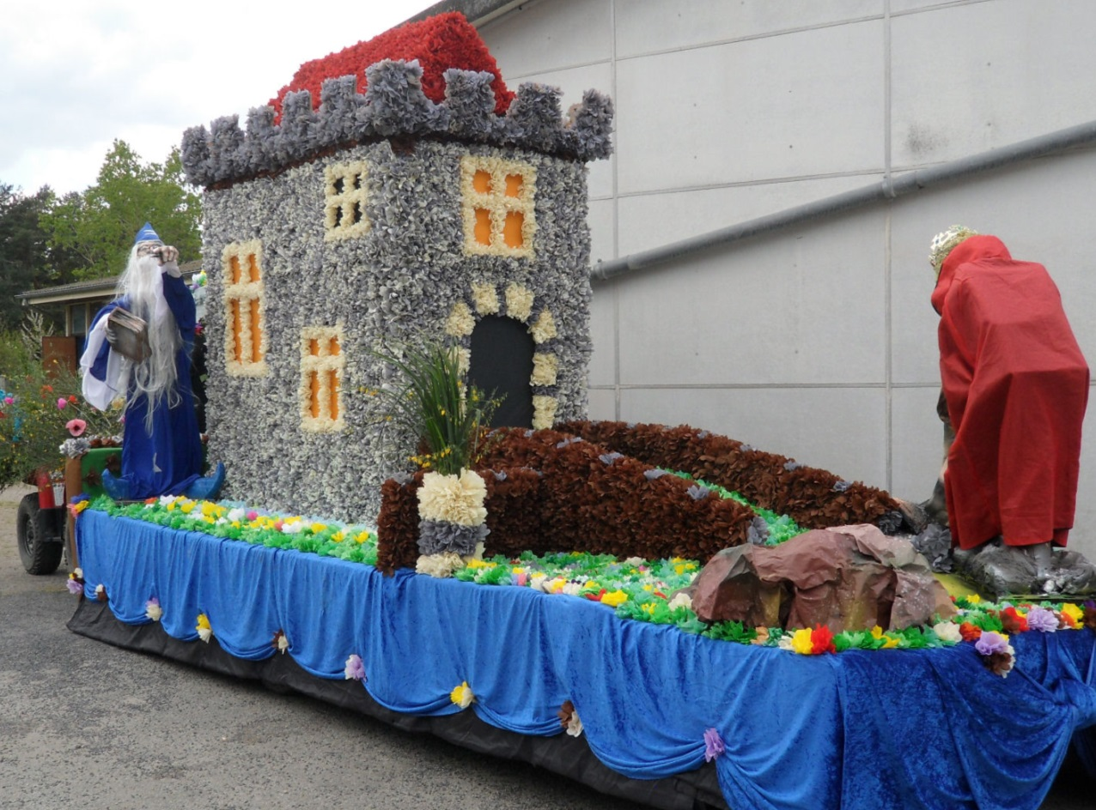

Slide 21
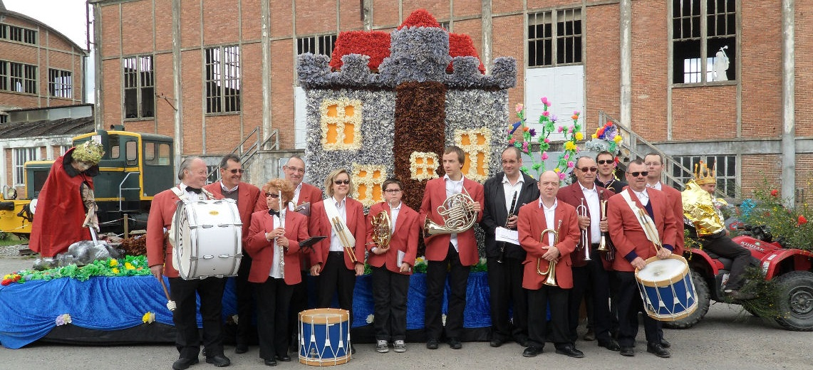
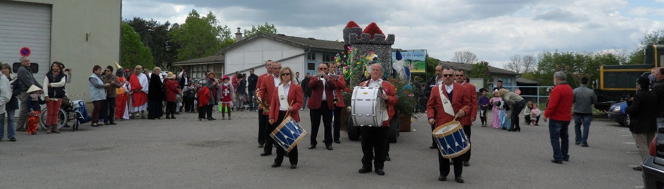

Slide 22
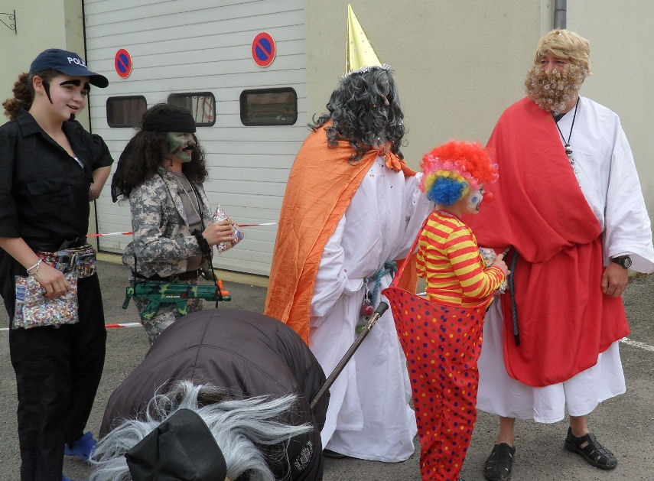
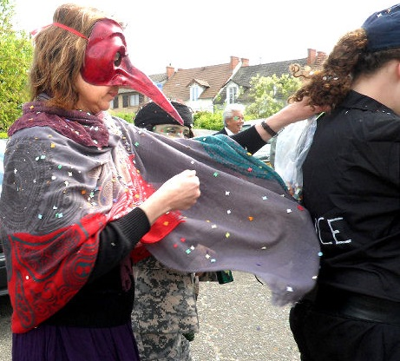
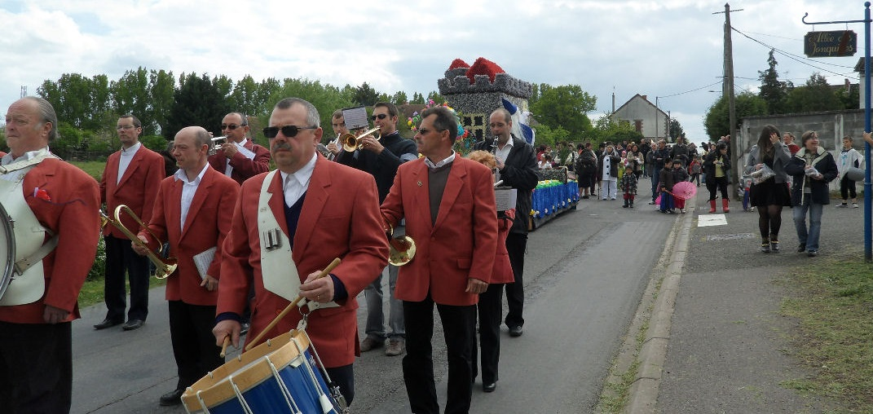
Ici commence
Les gentes Dames,
Messires et la Jouvence
se pressent autour
du Char.
Tout ce biau cortège
chemine avec Merlin
qui enchante Noyant
La Jouvence = la jeunesse / biau = beau

Slide 23
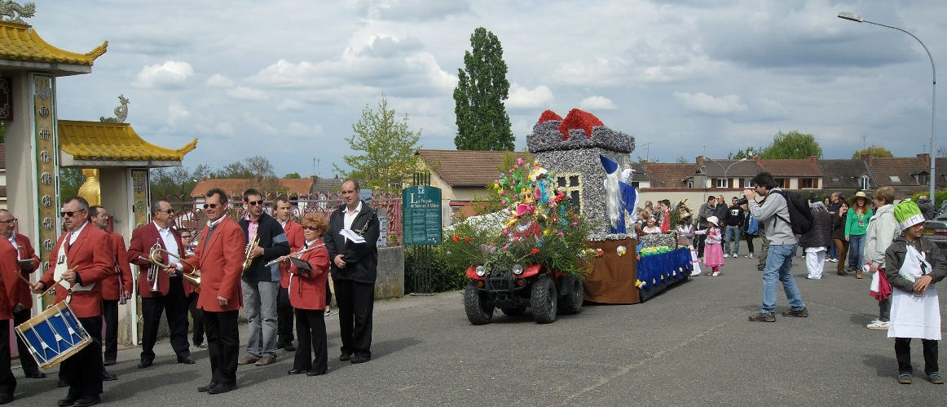
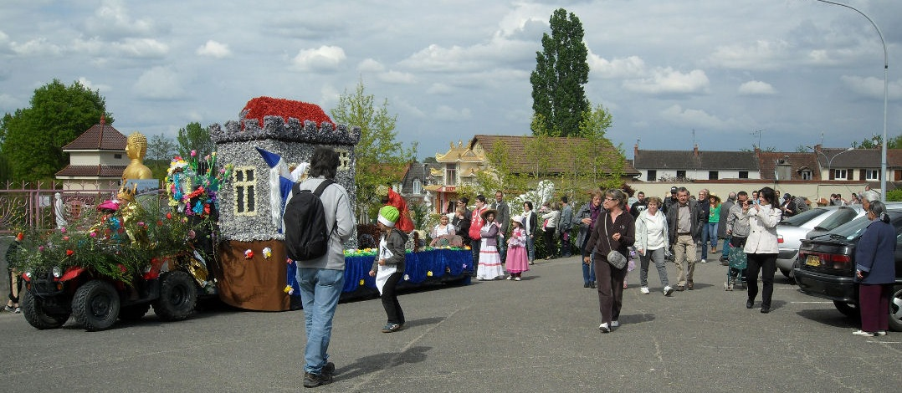

Slide 24
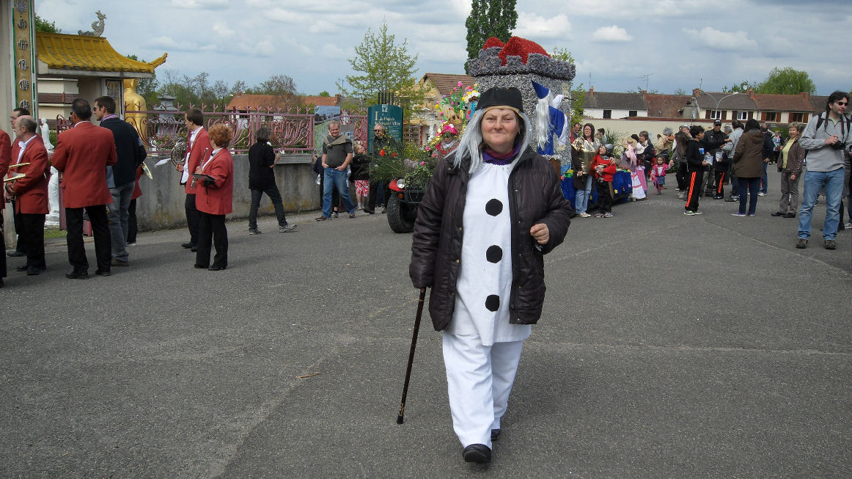
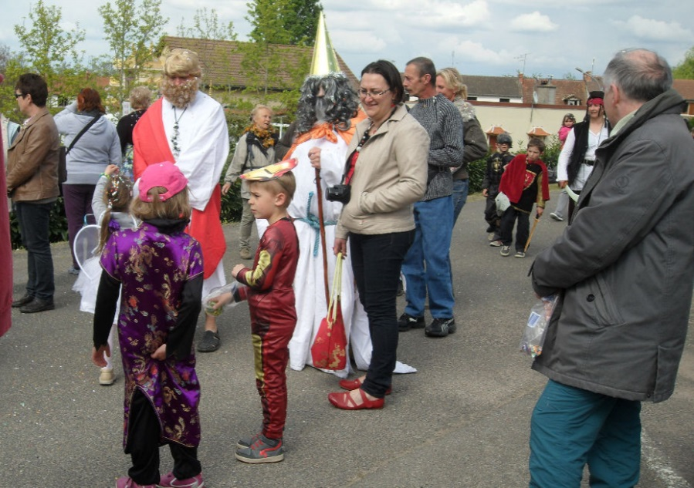


Slide 25




Slide 26



Slide 27




Slide 28




Slide 29



Slide 30





Slide 31


Monsieur Carnaval s’est envolé en fumée
Oyez, Oyez
Damoiselles, Damoiseaux
Venez ripailler !

Slide 32



Slide 33


La réalisation du char
s’est faite du 10 Janvier
au 18 Avril 2014
Tous les membres du
Comité des Fêtes
espèrent, avec la
complicité de Merlin
vous avoir enchantés
et avoir amusé les
Jouvencelles et Jouvenceaux.
Dame Aline,
la chatelaine
de ce biau jour
Musiques : la chanson des bénévoles (les Enfoirés)
Cant de Gévaudan (Luc Arbogast)
Photographies
Diaporama
Laura Briand

